Slide 1
修改背景主題

Slide 2


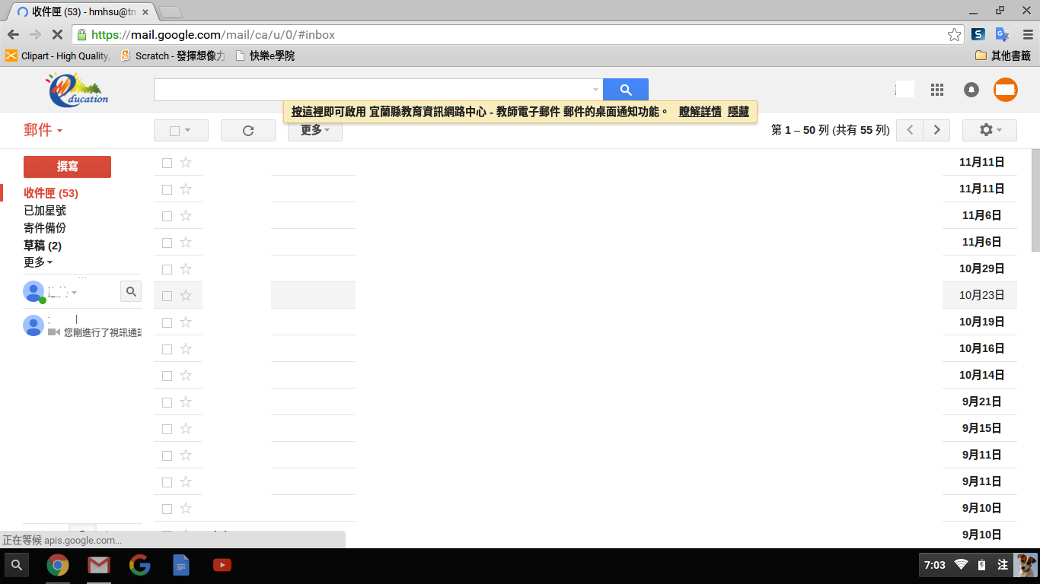
點選「設定」 圖示

Slide 3


點選「背景主題」

Slide 4
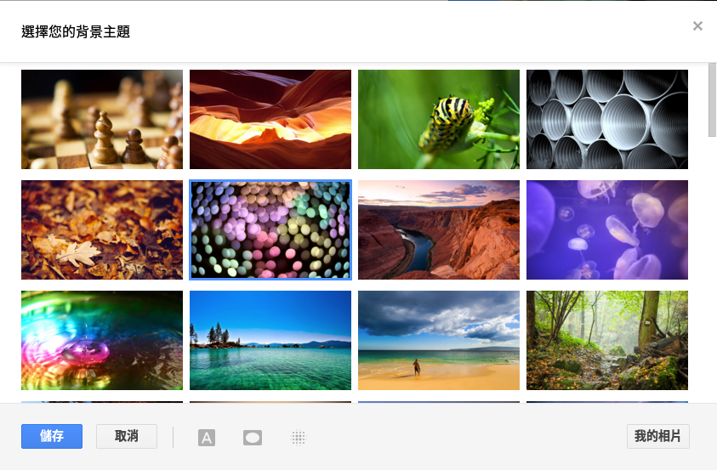


選擇背景主題後，按「儲存」

Slide 5

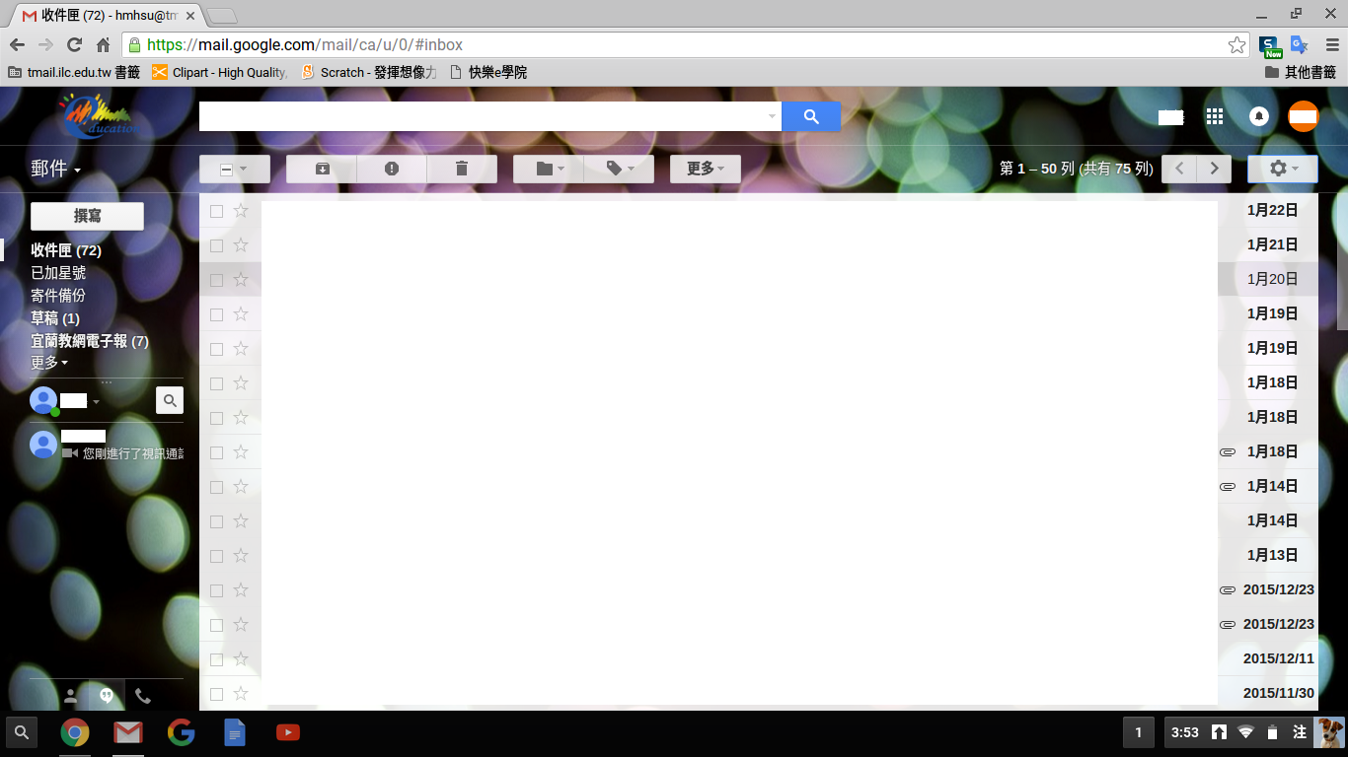
修改完成

